Slide 1
MEMBANDINGKAN PERFORMA NEURAL NETWOK (NN) DAN LONG SHORT TERM MEMORY (LSTM) DALAM SENTIMEN ANALISIS
BINAR DSC 7 - KELOMPOK 2
TOMI PRASETYO
DEVI FARICHAH
YOHANA TAMBUNAN

Slide 2
Latar Belakang
Teknologi informasi dan komunikasi yang semakin berkembang, membantu masyarakat mengakses media sosial, platform online, dan forum diskusi. Setiap hari jutaan data teks dihasilkan dari berbagai sumber, seperti status media sosial, ulasan produk, artikel berita, dan lain sebagainya. Dalam data teks tersebut memuat pendapat, opini, dan emosi pengguna terhadap suatu topik. Menurut data BPS, hasil pendataan Survei Susenas 2021, populasi Indonesia telah mengakses internet 62,10%. Penggunaan internet ini mencerminkan bahwa masyarakat memiliki keterbukaan terhadap informasi. Saat menggunakan media sosial setiap individu memiliki kebebasan berpikiran dan berpendapat serta hak memperoleh informasi. Kebebasan tersebut tidak bersifat multak, mengingat Undang-undang Republik Indonesia No. 11 Tahun 2008 tentang Informasi dan Transaksi Elektronik bahwa salah satu perbuatan yang dilarang, yaitu dengan sengaja dan tanpa hak menyebarkan informasi yang ditujukan untuk menimbulkan rasa kebencian atau permusuhan individu dan/atau kelompok masyarakat tertentu berdasarkan atas suku, agama, ras, dan antargolongan (SARA). Oleh karena itu, pengguna media sosial harus bijak dalam berkomentar.
Analisis sentimen atau opinion mining merupakan metode analisis berbasis komputasi mengenai pendapat, sentimen, dan emosi (Liu, 2010). Terdapat banyak metode yang digunakan untuk analisis sentimen, namun pada penelitian ini menggunakan model Neural Network (NN) dan Long Short Term Memory (LSTM). Penelitian ini memiliki beberapa tujuan antara lain: mengetahui kecenderungan komentar pengguna media sosial, meliputi sentimen positif, negatif, atau netral, mendapatkan hasil ketepatan klasifikasi sentimen pengguna media sosial menggunakan Neural Network dan LSTM serta membandingkan hasil keduanya, dan mendapatkan kata-kata yang sering muncul berdasarkan masing-masing sentimen menggunakan wordcloud. Hasil analisis ini diharapkan dapat menjadi referensi pengguna dan penyedia media sosial untuk menciptakan lingkungan media sosial yang sehat, menarik, dan informatif.

Slide 3
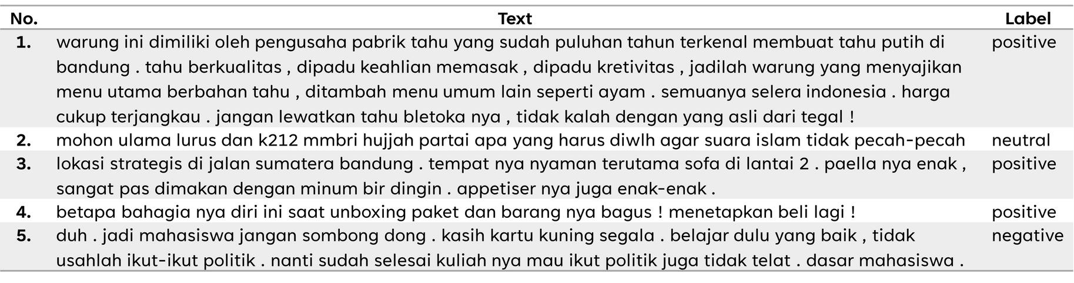
Metode Penelitian
Deskripsi Data
Data yang digunakan dalam penelitian ini merupakan data yang disediakan oleh Binar Academy. Data tersebut memuat berbagai macam komentar pengguna media sosial dalam Bahasa Indonesia sebanyak 11.000.
Penelitian ini menggunakan metode analisis descriptive analytics dan predictive analytics. Descriptive analytics bertujuan untuk mendeskripsikan kondisi dan pola data, seperti melihat statistik sentimen pengguna media sosial di waktu tertentu. Sedangkan predictive analytics, digunakan untuk mencari tahu sentimen apa yang akan muncul berdasarkan data sebelumnya.
1
Tabel 1. Contoh Struktur Data Penelitian
2
3
Analisis dan Visualisasi:
Jenis EDA (Exploratory Data Analysis) yang digunakan, yaitu univariate analysis dan bivariate analysis. Univariate analysis untuk mendeskripsikan frekuensi sentimen positif, netral, dan negatif dan bivariate analysis untuk memberikan informasi mengenai nilai prediksi dan nilai aktual dari model NN dan LSTM.

Slide 4
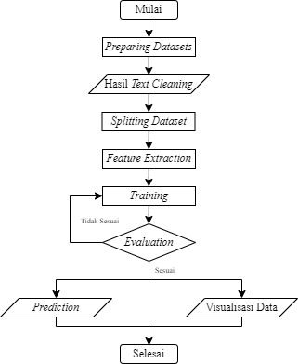
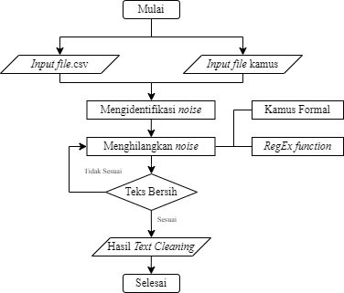
Metode Penelitian
Proses pengolahan teks dan implementasi model NN dan LSTM seperti pada diagram alir 1 dan 2.
1
2
3
Gambar 1. Diagram Alir Preprocessing Text
Gambar 2. Diagram Alir Implementasi NN dan LSTM

Slide 5
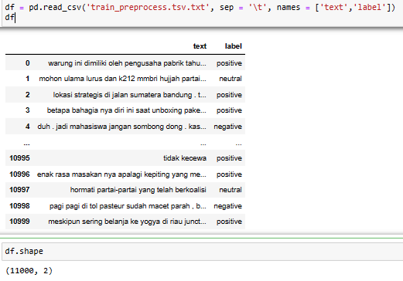
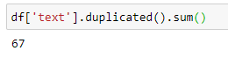
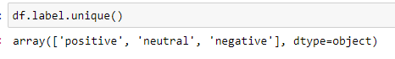
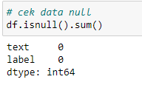
EXPLORATORY DATA
ANALYSIS
11000
ROWS
2
COLOUMS
0
DATA NULL
67
DATA DUPLICATE

Slide 6
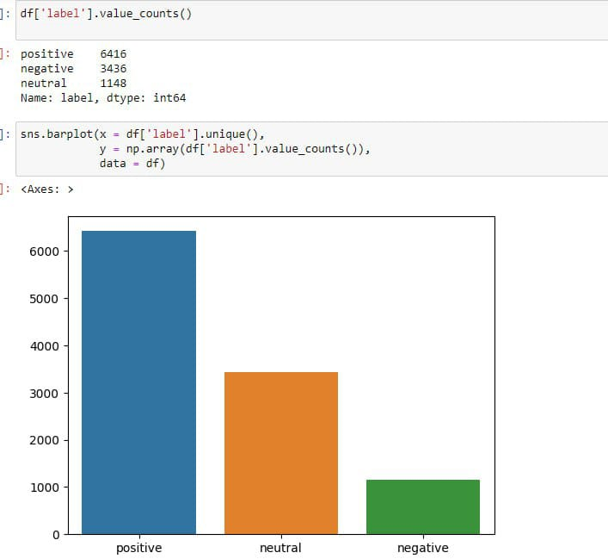
EXPLORATORY DATA
ANALYSIS
6416
POSITIVE
3436
NEGATIVE
1148
NEUTRAL

Slide 7
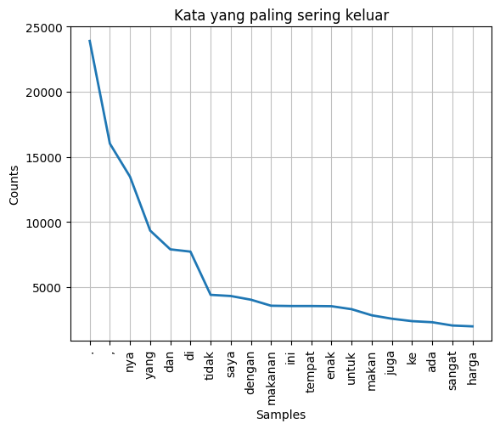
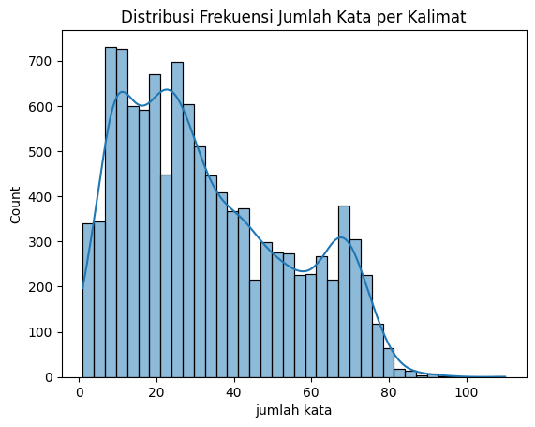
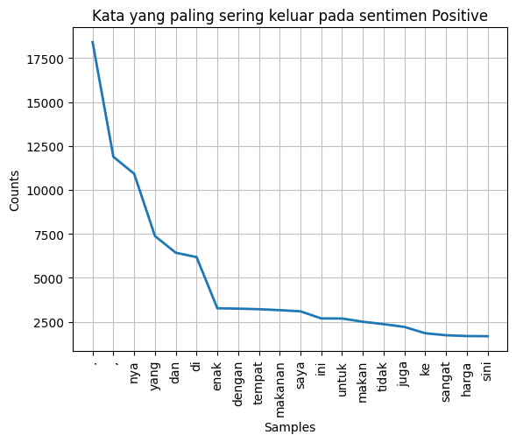
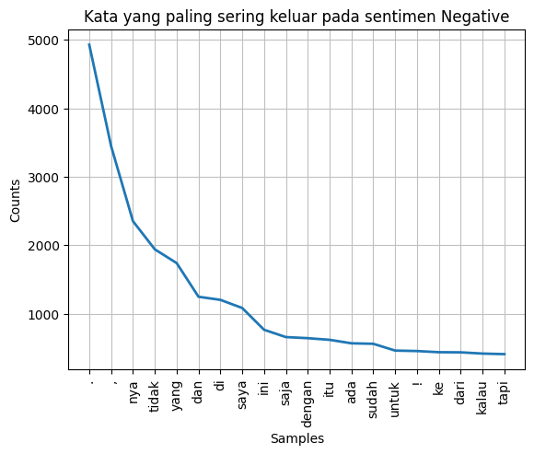
Visualisasi Data
1
2
3

Slide 8
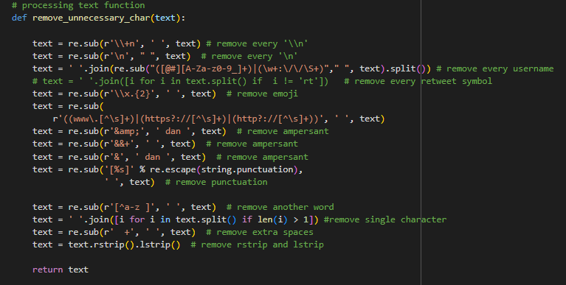
TEXT PREPROCESSING
Text preprocessing menggunakan fungsi RegEx untuk menghapus, menggantikan, mengatur tanda baca. FungsI RegEx berfungsi untuk menghapus emoji, kata - kata yang tidak diperlukan

Slide 9
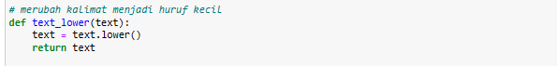
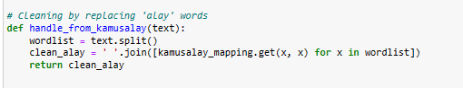
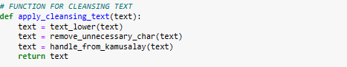
TEXT PREPROCESSING
Fungsi Lowercase digunakan untuk mengubah semua karakter dalam teks menjadi huruf kecil
Fungsi replacing alay words yang digunakan untuk membersihkan semua kata alay dalam teks
Fungsi cleansing text untuk membersihkan text , mengubah semua karakter menjadi huruf kecil, menghapus kata kata yang tidak perlu dan menghapus kata alay

Slide 10
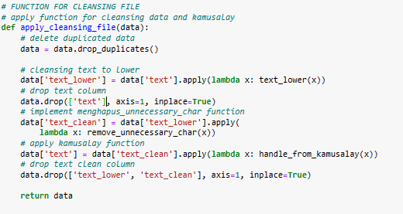
TEXT PREPROCESSING
Fungsi cleansing file digunakan untuk memproses file sebagai data test untuk analisis sentimen positif, negatif dan netral
Fungsi yang digunakan untuk membersihkan kata alay

Slide 11
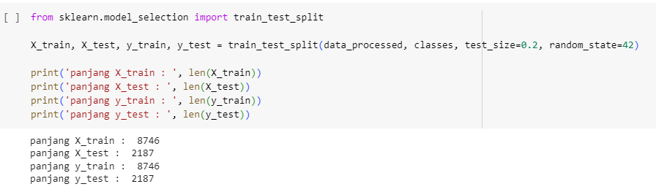
SPLIT DATA
Split panjanga data menggunakan Sklearn untuk data train dan data test.
x train : 8746
x test : 2187
y train : 8746
y test : 2187

Slide 12
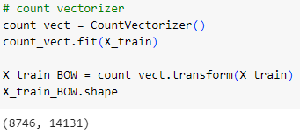
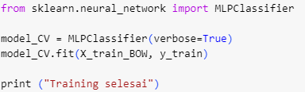

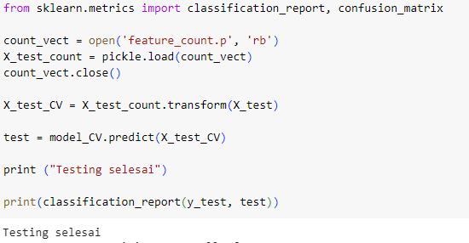

NEURAL NETWORK
Menggunakan model MLPClassifier dari scikitLearn
Memasukkan data yang sudah di lakukan Bag Of Word

Slide 13
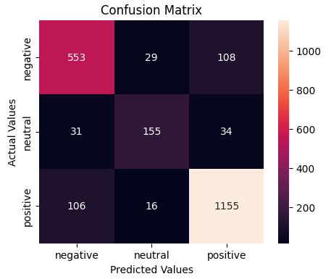
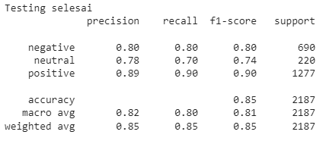
NEURAL NETWORK
Hasil Testing BOW dan MLP
Confusion Matriks
Evaluasi Model

Slide 14
NEURAL NETWORK
Pada percobaan ini menggunakan Tokenizer dan pad sequence, dan mencari nilai dari hasil embedding layer. Dari hasil embedding layer tersebut akan di proses oleh model MLPClassifier
Tokenizer
Pad Sequences
Embedding

Slide 15
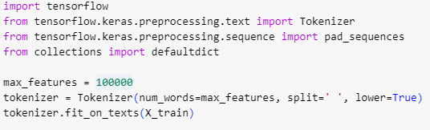
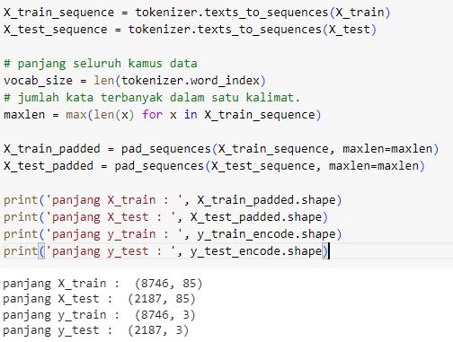
NEURAL NETWORK
Tokenizer
Sequence

Slide 16
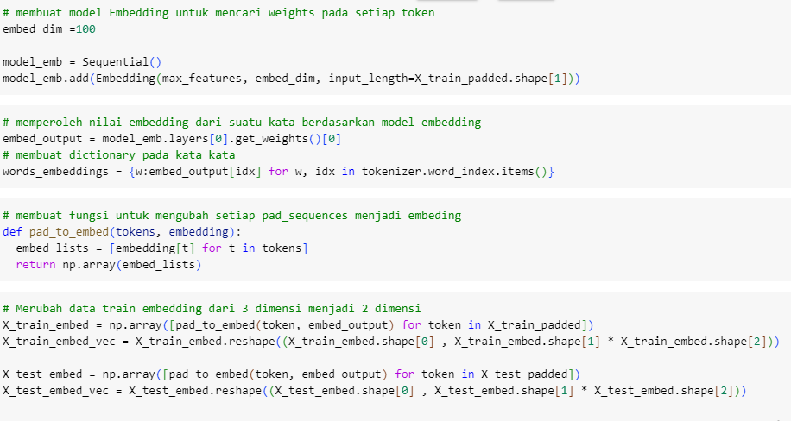
NEURAL NETWORK
Embedding

Slide 17
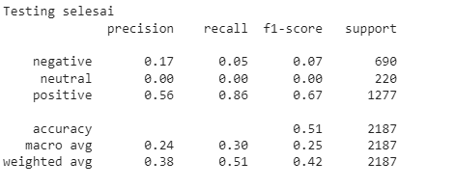
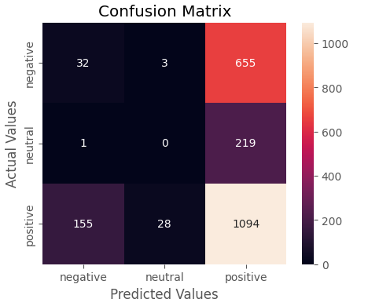
NEURAL NETWORK
Hasil Training
Confusion Matrix

Slide 18
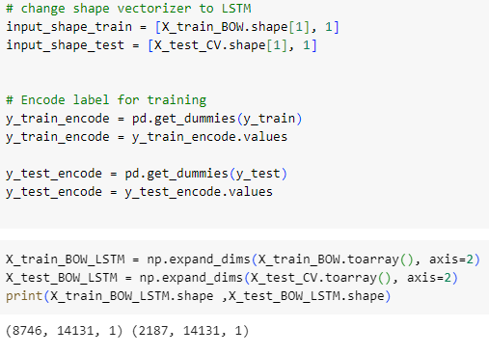
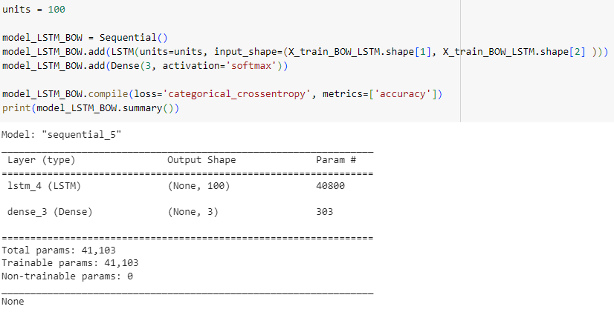
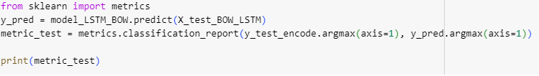
LONG SHORT TERM MEMORY
Menggunakan Bag Of Word dan Model LSTM

Slide 19
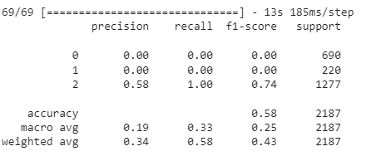
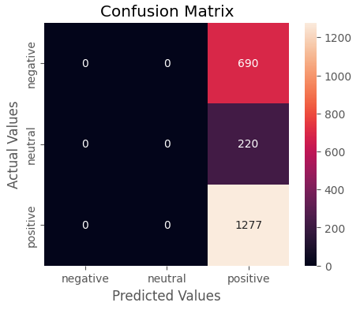
LONG SHORT TERM MEMORY
Hasil Training
Confusion Matrix

Slide 20
LONG SHORT TERM MEMORY
Pada percobaan ini kami menggunakan model LSTM dan Embedding bawaan dari Tensorflow.
Pada Layer pertama kami menggunakan Embedding, dengan input hasil dari tokenize dan pad sequences.
Pada layer kedua kami menggunakan layer LSTM dengan units=100. ini kami lakukan karena parameter units harus di deklarasikan dan kami menyesuaikan dengan parameter default hidden_layer_size pada MLP.
Kemudian ada layer output dengan tiga kelas
Kami juga tidak melakukan tuning pada parameter, sehingga model bekerja secara default.

Slide 21
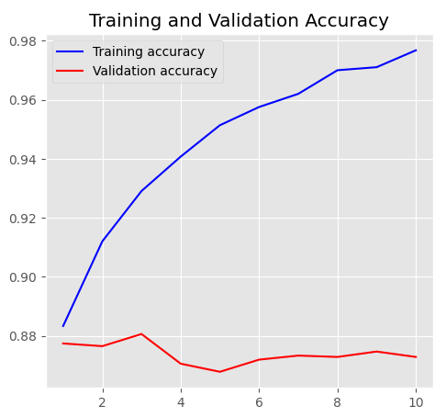
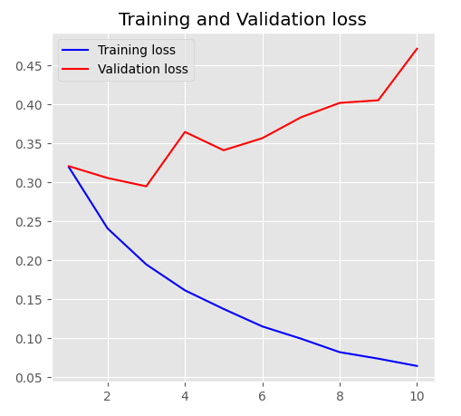
LONG SHORT TERM MEMORY
Hasil Testing tokenizer + pad dan Embedding

Slide 22
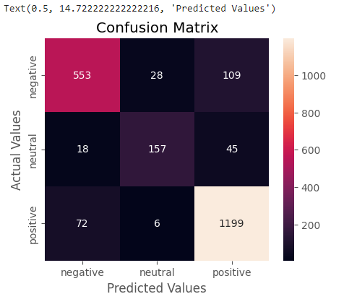
LONG SHORT TERM MEMORY
Hasil Testing tokenizer + pad dan Embedding
Confusion Matrix

Slide 23
Hasil Neural Network dan LSTM
Perbandingan Neural Network dan LSTM menggunakan BOW dan MLP
Indicator | Neural Network (BOW dan MLP) |  |  |  | Long Short Term Memory (BOW dan LSTM)
 | precision | recall | f1-score | support | precision | recall | f1-score | support
Negative | 0.80 | 0.80 | 0.80 | 690 | 0.00 | 0.00 | 0.00 | 690
Neutral | 0.78 | 0.70 | 0.74 | 220 | 0.00 | 0.00 | 0.00 | 220
Positive | 0.89 | 0.90 | 0.90 | 1277 | 0.58 | 1.00 | 0.74 | 1277
Accurancy |  |  | 0.85 | 2187 |  |  | 0.58 | 2187
Macro avg | 0.82 | 0.80 | 0.81 | 2187 | 0.19 | 0.33 | 0.25 | 2187
Weighted avg | 0.85 | 0.85 | 0.85 | 2187 | 0.34 | 0.58 | 0.43 | 2187
Dari tabel diatas, teknik Bag Of Word lebih baik pada model Neural Network

Slide 24
Hasil Neural Network dan LSTM
Perbandingan Neural Network dan LSTM menggunakan Tokenizer, Pad Sequnces dan Embedding
Indicator | Neural Network (Tokenizer, Sequence, Embedding) |  |  |  | Long Short Term Memory (Tokenizer, Sequence, Embedding)
 | precision | recall | f1-score | support | precision | recall | f1-score | support
Negative | 0.17 | 0.05 | 0.07 | 690 | 0.86 | 0.80 | 0.83 | 690
Neutral | 0.00 | 0.00 | 0.00 | 220 | 0.82 | 0.71 | 0.76 | 220
Positive | 0.56 | 0.86 | 0.67 | 1277 | 0.89 | 0.94 | 0.91 | 1277
Accurancy |  |  | 0.51 | 2187 |  |  | 0.87 | 2187
Macro avg | 0.24 | 0.30 | 0.25 | 2187 | 0.86 | 0.82 | 0.84 | 2187
Weighted avg | 0.38 | 0.51 | 0.42 | 2187 | 0.87 | 0.87 | 0.87 | 2187
Dari tabel diatas, teknik embedding lebih baik digunakan pada Long Short Term Memory (LSTM)

Slide 25
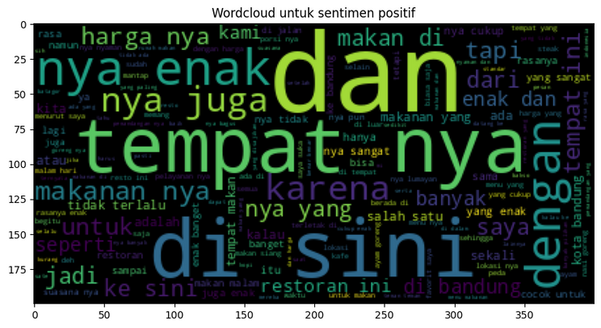
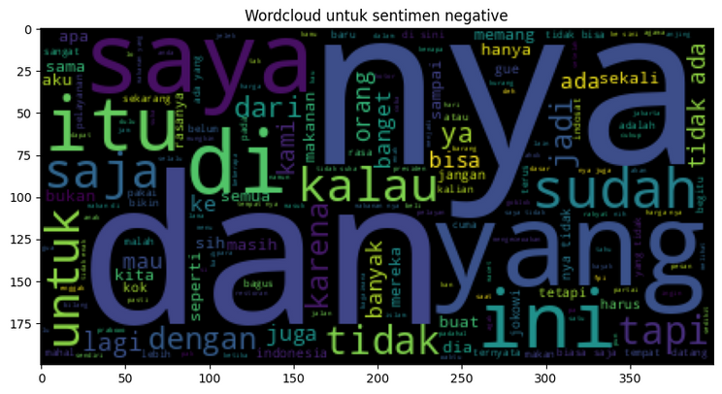
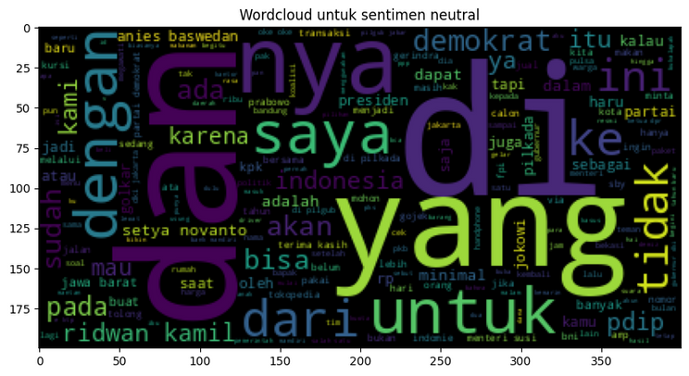
Kesimpulan
Kesimpulan dari penelitian ini antara lain:
Hasil klasifikasi sentimen menggunakan teknik Bag Of Word pada model Neural Network diperoleh akurasi sebesar 85% sedangkan pada model LSTM sebesar 58%.
Akurasi menggunakan tokenizer, pad sequence, dan embedding pada model Neural Network diperoleh akurasi sebesar 51% dan akurasi pada model LSTM menggunakan tokenizer, pad sequence, dan embedding adalah 87%.
Secara keseluruhan perbandingan performa model LSTM menggunakan tokenizer, pad sequence, dan embedding lebih baik daripada Neural Network menggunakan teknik Bag Of Word.
Kata-kata yang sering muncul pada kategori sentimen positif: dan, tempat, nya, di, sini, dan enak, pada sentimen negatif: nya, dan, di, yang, saya, dan itu, sedangkan pada sentimen netral: dan, yang, di, nya, dengan, dan untuk. Pada sentimen positif kata enak termasuk dalam kata yang sering muncul, hal tersebut menunjukkan adanya kesesuaian kata enak dengan sentimen positif, namun pada kata lainnya tidak ada kesesuaian dengan kategori sentimen.
Saran:
Saran yang diberikan untuk analisis selanjutnya yaitu menerapkan stopwords secara manual terlebih dahulu agar dapat menghilangkan kata-kata yang tidak diperlukan dan hasil akurasi model lebih baik daripada menggunakan stopwords yang sudah tersedia. Kemudian melakukan visualisasi menggunakan wordcloud, sehingga dapat memperoleh kesesuaian kata yang sering muncul dengan masing-masing kategori sentimen.

